Slide 1
第二部分 FIR数字滤波器的设计
FIR数字滤波器的性质
FIR数字滤波器的结构
FIR滤波器的窗函数设计

Slide 2
§1 FIR数字滤波器的性质
【问题的引入】
优点：能借助模拟滤波器已有成果设计；
简单方便
IIR数字滤波器
缺点：相位非线性
优点：严格线性相位；系统十分稳定（系统函数为全零点型）；进行滤波时可采用FFT
FIR数字滤波器
缺点：幅度特性较差；设计繁琐

Slide 3

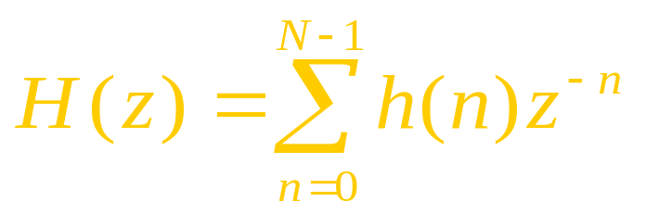


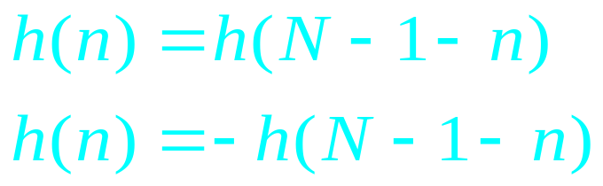
§1 FIR数字滤波器的性质
线性相位特性
设FIR系统的单位脉冲响应为实序列 （长度为N），则其Z变换为：
显然为关于 的 N-1阶多项式，它在Z平面上有N-1个零点、在原点有 N-1个重极点。
由第四章第3节知，若 满足下面的 “ 偶对称 ” 或 “ 奇对称 ” 条件：
则FIR滤波器将具有严格的线性相位特性。

Slide 4

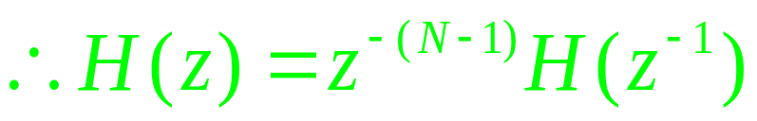
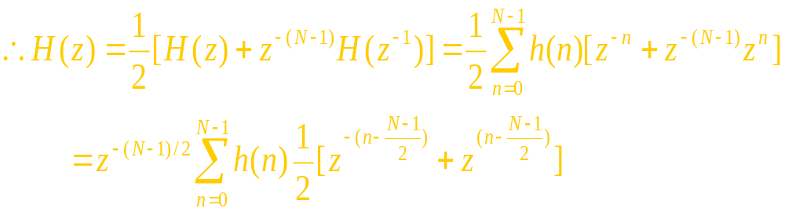
FIR数字滤波器的性质
[下面推导FIR滤波器的线性相位特性]
偶对称情形

Slide 5
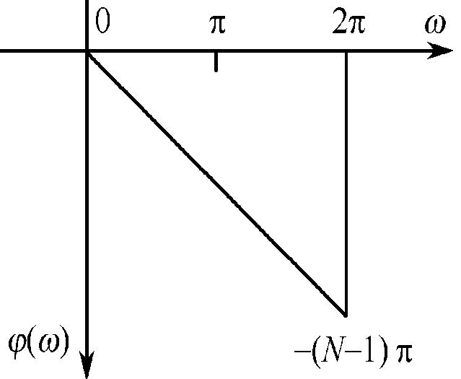
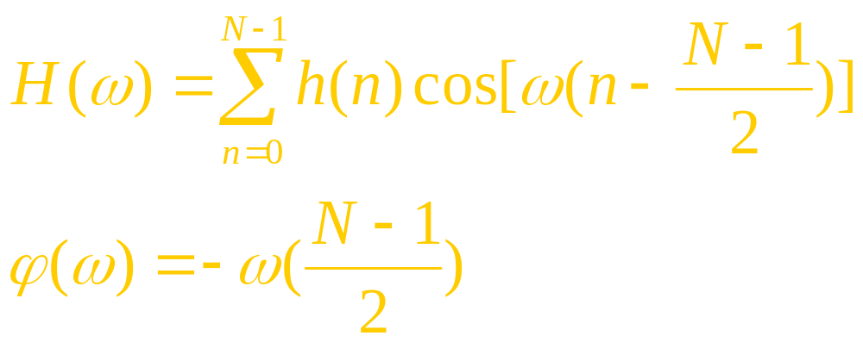

FIR数字滤波器的性质
其求和项全为实数
则：
显然：幅度函数是标量函数，可正可负；相位函数是 的线性函数，且通过原点，即具有严格的线性相位特性。

Slide 6

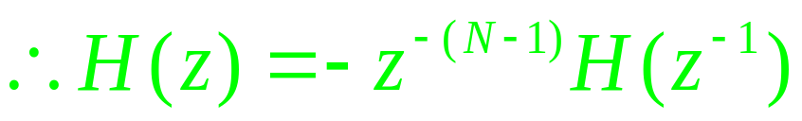
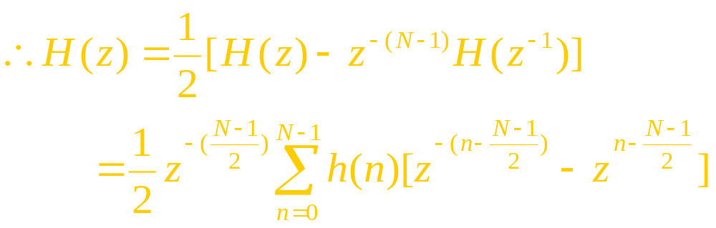
FIR数字滤波器的性质
奇对称情形：

Slide 7
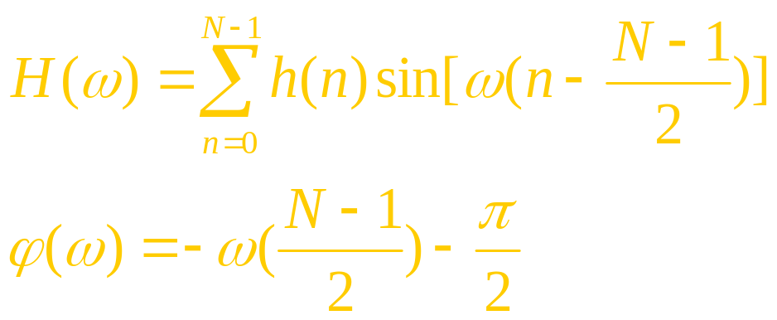
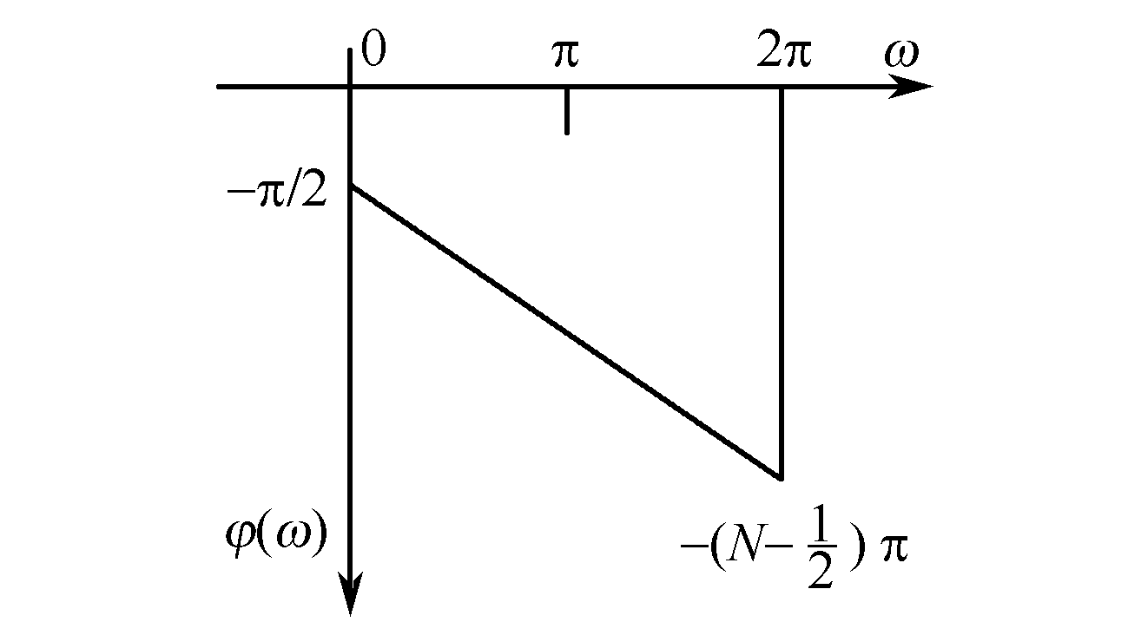

FIR数字滤波器的性质
幅度特性
则：
相位特性
显然：相位特性同样为一严格的直线，但在零点处有 的截距。

Slide 8
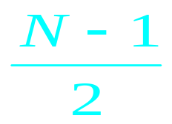
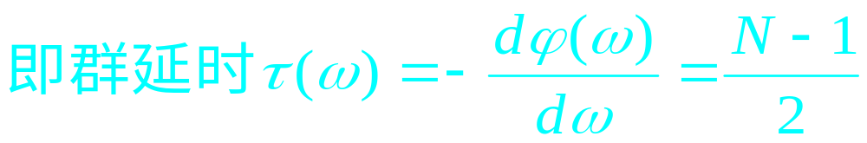


FIR数字滤波器的性质
结论： 无论是奇对称或偶对称，其群延时均为常数，
等于 个抽样间隔。
线性相位FIR滤波器的幅频特性
分四种情况讨论
情形1：偶对称，N取奇数
的各项相对于 对称的项相等。

Slide 9
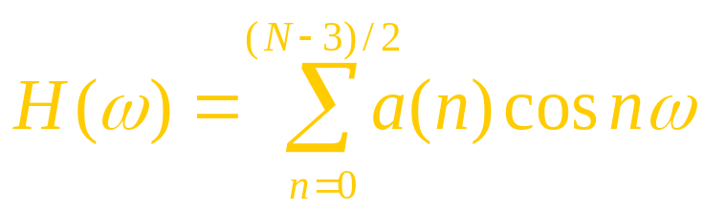

FIR数字滤波器的性质
将相等项合并，因N为奇数，余中间项
令 ，则：
改换记法
其中

Slide 10


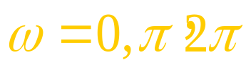
FIR数字滤波器的性质
∵ 对 皆为偶对称，所以幅度函数 对 也是偶对称。
∴ 该类滤波器适合于设计任何关于 为偶对称特性频率的滤波器。
情形2：偶对称，N取偶数
与情形1推导相同
∵N为偶数，∴余项
令 ，得：

Slide 11
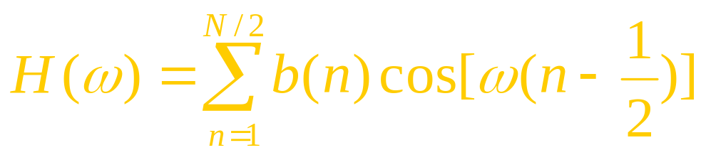
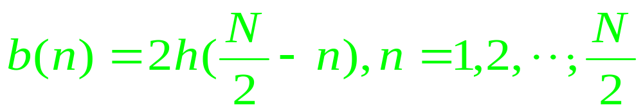

FIR数字滤波器的性质
改换记法
其中
特点：当 时， ，故 ，
即 在 z = -1 为零点，且由于 对
呈奇对称，因而 对 也呈奇对称。
因此这种情况不适合做在 处不等于零的滤波器，如高通滤波器。

Slide 12
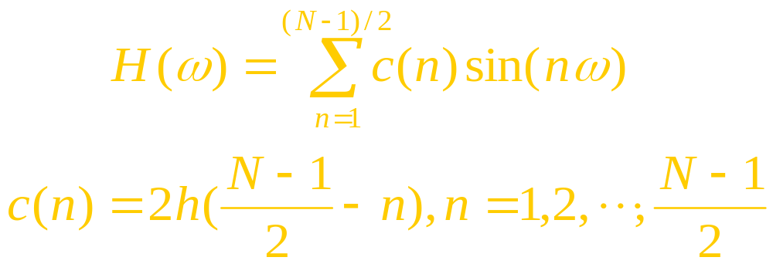

FIR数字滤波器的性质
情形3：奇对称，N为奇数
∵ 对 为奇对称，∴
推导方法与前面类似，可得：
上式表明，当 时， ，相当于 在 z =1和z = -1有两个零点，并且由于 对 呈奇对称，因而 对 也呈奇对称。
∴这种情况不适合做在 处为偶对称的滤波器，如低通和高通滤波器。

Slide 13
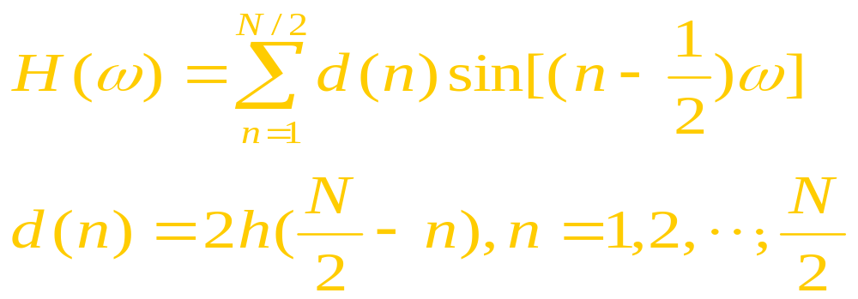

FIR数字滤波器的性质
情形4：奇对称，N为偶数
上式表明：当 时， ，相当于 在z=1处有一个零点；并且由于 对 呈奇对称、对 呈偶对称，因而 也对 呈奇对称、对 呈偶对称。
∴这种情况不适合做在 处为偶对称的滤波器，如低通滤波器。

Slide 14
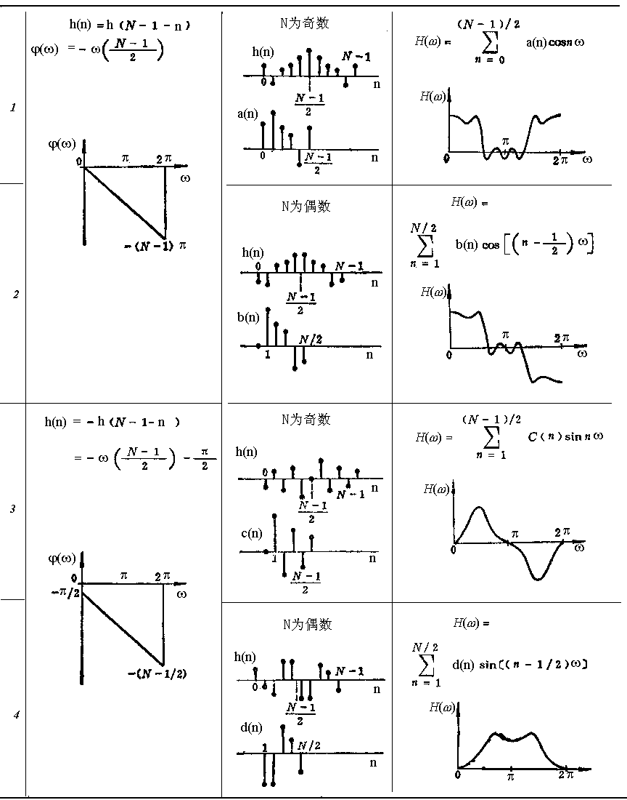
FIR数字滤波器的性质
下表给出了上述4种类型的线性相位滤波器的相位响应、时域幅度响应和频域幅度响应的示意图。

Slide 15

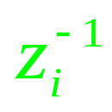


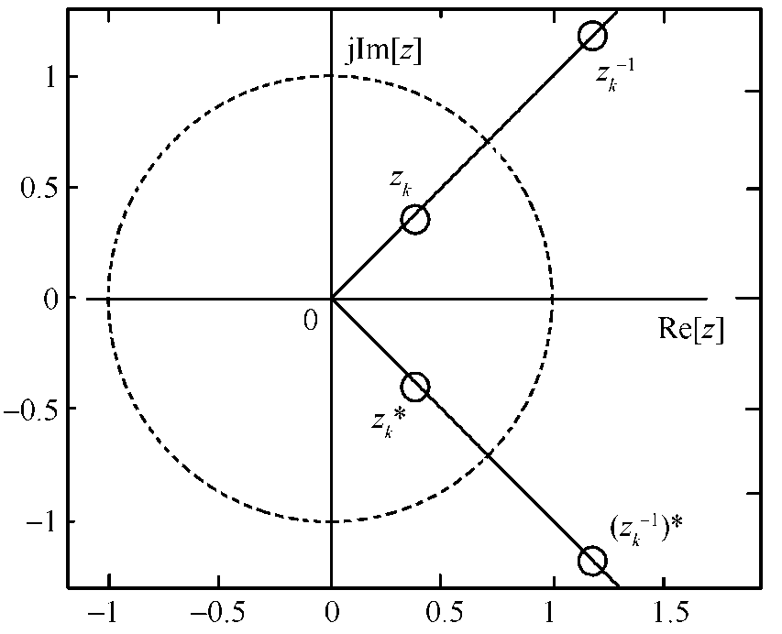
FIR数字滤波器的性质
线性相位FIR滤波器的零点特性
偶对称取“＋” 奇对称取“－”
设 是 的零点，∵
则 也是 的零点。
当 为实数时， 为实系数的多项式，此时 应是共轭成对的，则 也是零点。
∴对于一个实线性相位FIR滤波器，其零点相对于单位圆镜像共轭成对。

Slide 16
FIR数字滤波器的性质
FIR滤波器的性能特点
FIR滤波器的主要优点
FIR滤波器能严格做到线性相位或群延时为常数，而IIR滤波器只能逼近线性相位；
FIR滤波器是全零点型滤波器，总是稳定的，不会因滤波运算的舍入误差而产生极限环振荡现象。
FIR滤波器的主要缺点
① 对同样幅度相应的滤波器，用FIR滤波器实现比用IIR滤波器实现需要较高的节数，多达5-10倍。
② 当滤波器的特性要求较高时，用FIR滤波器来实现，滤波过程需要较多的计算时间。

Slide 17
§2 F I R 数字滤波器的结构
F I R 数字滤波器的结构分类
直接型（横截型、卷积型）
级联型
F I R 数字滤波器
快速卷积型
线性相位型
频率采样型

Slide 18
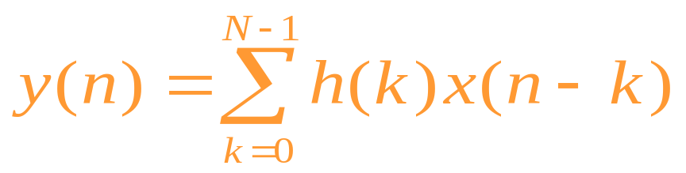
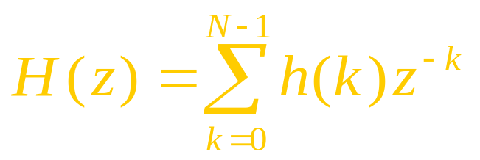
F I R 数字滤波器的结构
设FIR数字滤波器的单位脉冲响应为 ，∵其长度是有限的（ ），∴对于给定的输入信号 ，其滤波后的输出 可直接由以下卷积公式求得：
系统传输函数为：
显然，该函数具有N个零点和N个极点，且其极点全在 处，∴其流图结构上一般没有反馈回路。

Slide 19
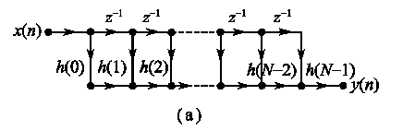
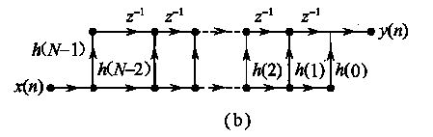
F I R 数字滤波器的结构
直接型
直接型是卷积公式的直接实现。
其信号流图如下。其中图(b)是图(a)的转置结构；实现需要N个乘法和(N-1)个加法。
图 (a)
图 (b)

Slide 20
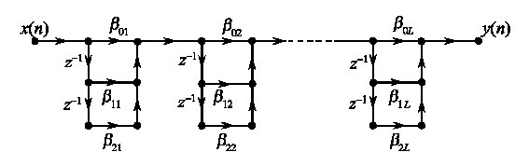
F I R 数字滤波器的结构
级联型
将H(z)化为以下二阶因式乘积的形式：
则可得FIR滤波器的级联型结构，其流图如下：

Slide 21
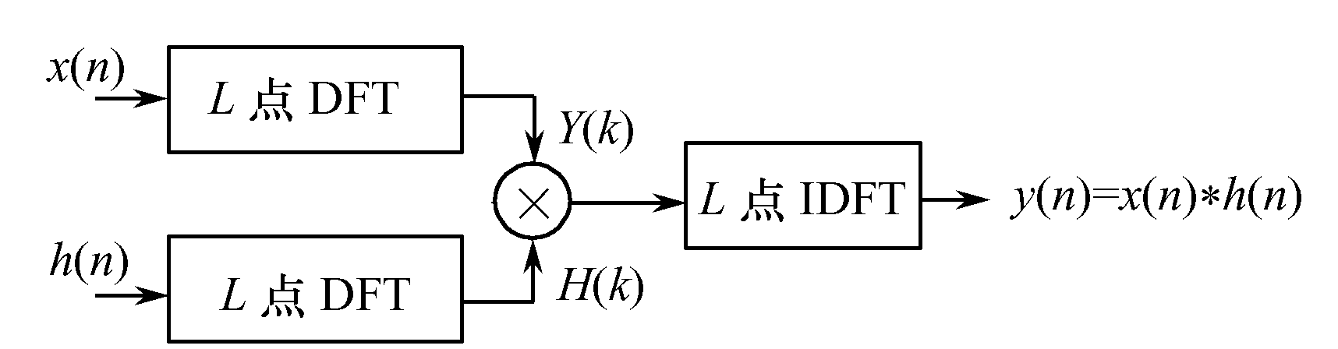
F I R 数字滤波器的结构
快速卷积型
利用FFT来快速计算线性卷积的滤波器结构称为F I R 数字滤波器的快速卷积型结构。其框图如下：

Slide 22
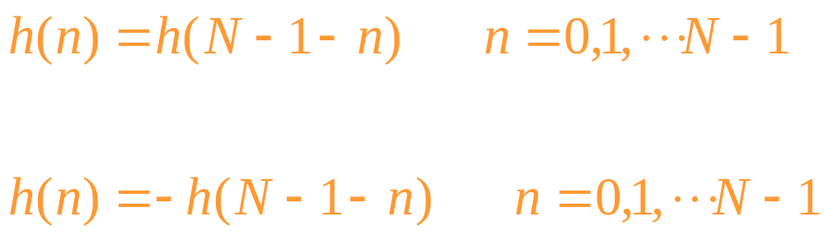
F I R 数字滤波器的结构
线性相位型
若FIR滤波器的单位脉冲响应满足条件
偶对称条件
或
奇对称条件
则FIR数字滤波器具有线性相位特性。
有关线性相位FIR数字滤波器的性质将在后面介绍，在此只讨论这类滤波器的流图结构。

Slide 23

F I R 数字滤波器的结构
当 满足偶对称条件时
① 若 为偶数，则:
② 若 为奇数，则:

Slide 24
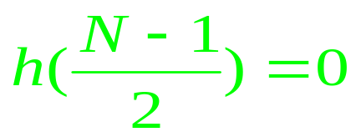
F I R 数字滤波器的结构
当 满足奇对称条件时
① 若 为偶数，则:
② 若 为奇数，∵奇对称条件下 ，则:
据以上结论可作出 分别为偶数和奇数两种情形下的线性相位FIR滤波器的对称结构流图：

Slide 25

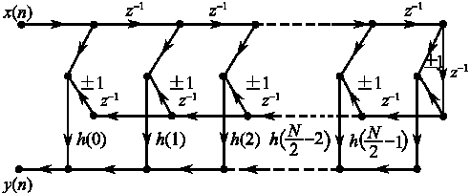
F I R 数字滤波器的结构
① 若 为偶数，其线性相位FIR滤波器的对称结构流图
图中：“ +1 ” 对应偶对称情况，“ -1 ” 对应奇对称情况。
当n为奇数时， 支路断开

Slide 26
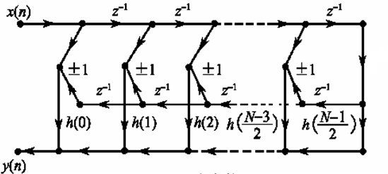
F I R 数字滤波器的结构
② 若 为奇数，其线性相位FIR滤波器的对称结构流图

Slide 27
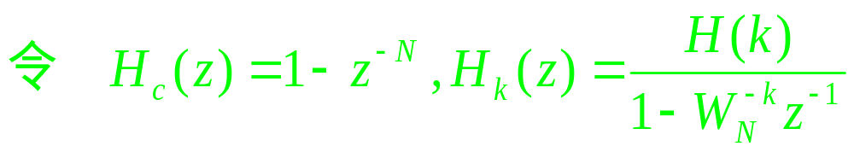
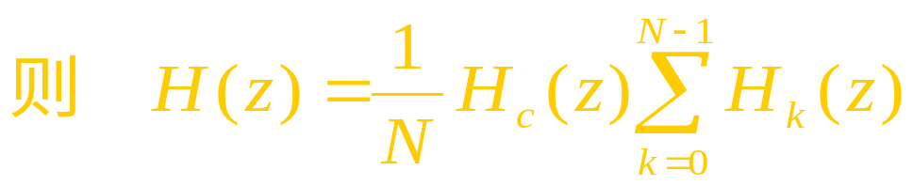
F I R 数字滤波器的结构
频率采样型
设FIR数字滤波器的单位脉冲响应 的长度为 ，据频域采样定理，滤波器的传输函数可表示为：
由N节延迟单元组成的全零点网络（又称梳状滤波器）
一阶谐振器
∴幅度特性为：

Slide 28
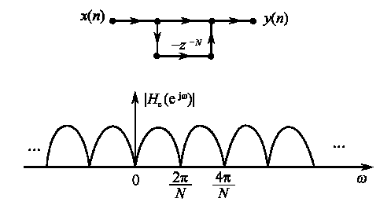
F I R 数字滤波器的结构
梳状滤波器及其频率响应

Slide 29
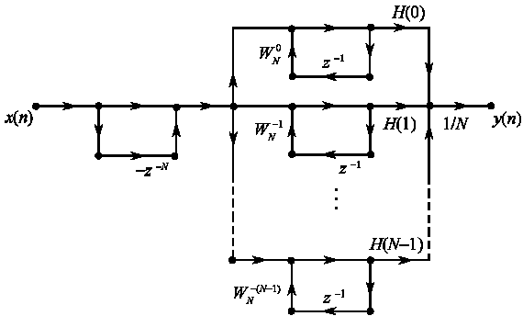
F I R 数字滤波器的结构
FIR数字滤波器的频率采样型结构流图

Slide 30


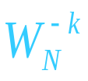
F I R 数字滤波器的结构
修正的频率采样型
【问题的引入】 F I R 数字滤波器的频率采样型结构
主要优点：便于模块化和标准化。
两个致命弱点：①在一阶谐振器 中，所有乘法系数 和 都是复数，在实现时增加了运算量和存储量，也不利于硬件实现；②该结构的稳定性完全取决于梳状滤波器的零点是否与一阶谐振器的极点相互抵消，而实际上任何运算器的字长都是有限的，故其极点与零点不可能完全抵消，一旦个别极点落在单位圆之外，则系统不稳定。
修正的频率采样型滤波器可解决这一问题。

Slide 31
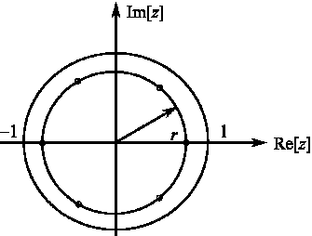
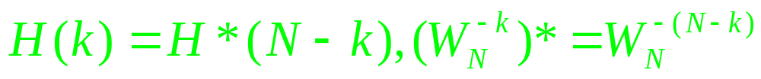

F I R 数字滤波器的结构
修正的频率采样型
若频率采样点不在 平面的单位圆上，而是在 r<1的圆上（如右图），则
利用DFT的共轭对称性有：
则 可化为实系数的二阶谐振器表达式，即：

Slide 32
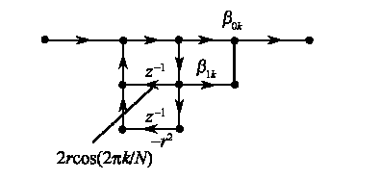

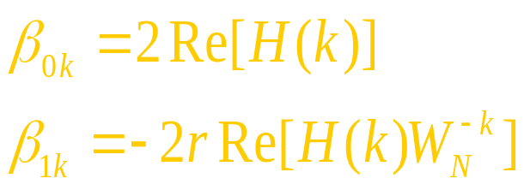
F I R 数字滤波器的结构
显然，式中所有系数均为实数
二阶谐振器结构流图

Slide 33
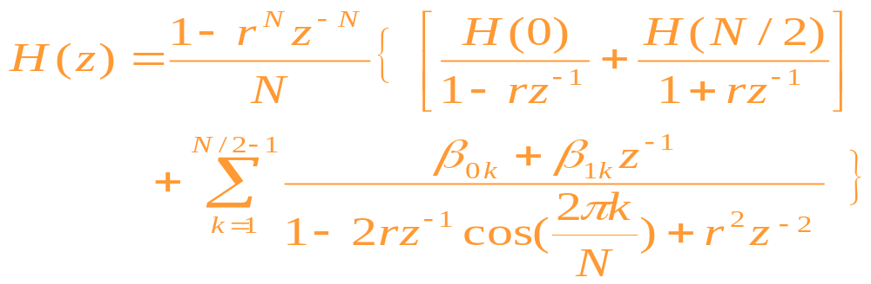
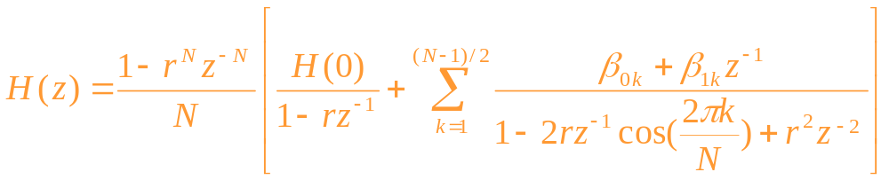
F I R 数字滤波器的结构

Slide 34
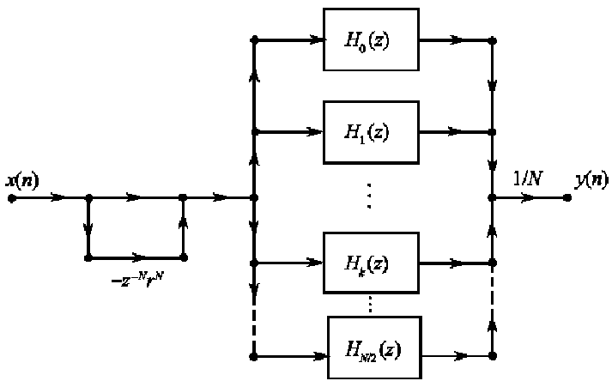
F I R 数字滤波器的结构
修正的频率采样型结构流图

Slide 35
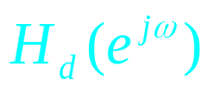
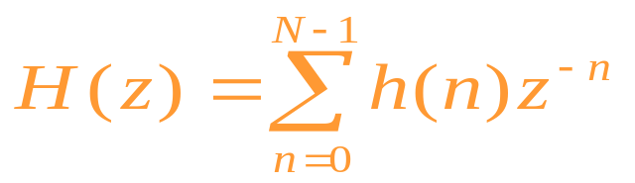
§2 FIR滤波器的窗函数设计方法
设滤波器要求的理想频响特性为 , 则FIR滤波器的设计问题就在于：
寻求某一系统函数 ，使该系统频
响特性 逼近 ；若要求FIR滤
波器具有线性相位特性，则 必须满足上节所述的
奇对称或偶对称条件。
“线性相位FIR滤波器”的常用设计方法
窗函数法（傅立叶级数法）、频率采样法、等波纹最佳逼近法

Slide 36

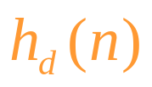
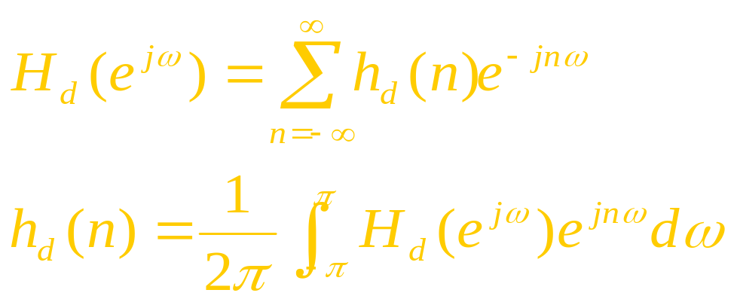


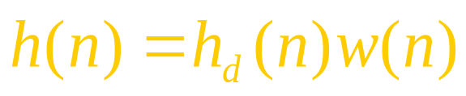
FIR滤波器的窗函数设计方法
窗函数设计的基本方法
1、设计思想 在时域，设计 逼近理想
设理想滤波器的单位脉冲响应为 ，则：
若 给定，即可求得 。但所求得的 为无限长且非因果。
显然：要得到一个“因果的有限长的滤波器 ”，最直接的方法是截断 ，即用一个窗口函数 对 进行加窗处理，也就是：
∴ 选择窗口函数的形状和长度是窗函数法的关键。

Slide 37



FIR滤波器的窗函数设计方法
下面以理想低通滤波器为例说明其设计过程
设理想低通滤波器的频率响应 为：
其中 为滤波器的截止频率； 为时延常数
∴单位脉冲响应为：
为一 “ 以 为对称中心的、偶对称的、无限长的、非因果序列 ” 。

Slide 38
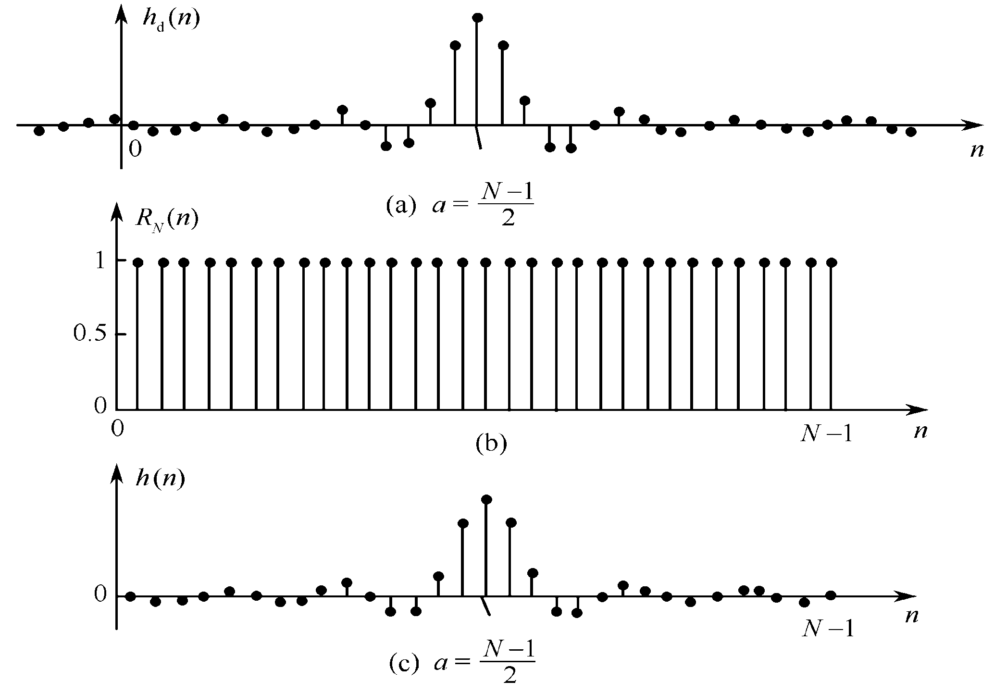
理想低通滤波器的单位脉冲响应及矩形窗截取

Slide 39


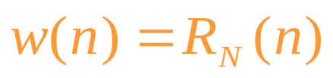


FIR滤波器的窗函数设计方法
要得到有限长的 ，最简单的方法是用一长为 的矩形窗 截断 。
按照线性相位滤波器的要求， 必须偶对称，如上图。对称中心必须等于滤波器的延时常数
2、吉布斯（Gibbs）效应
∵该式为有限项，∴N越大，误差越小。但对矩形窗截取还存在“吉布斯（Gibbs）效应”，这将使滤波器的特性很差。
∵频率响应是单位脉冲响应的傅立叶变换
∴矩形窗截取后滤波器的频率响应为：

Slide 40




FIR滤波器的窗函数设计方法
下面从频域卷积的角度来分析由矩形窗所求得的滤波器的频率响应
设矩形窗的频率响应为
为矩形窗的幅度响应。如下图

Slide 41

FIR滤波器的窗函数设计方法
旁瓣
主瓣
旁瓣

Slide 42
FIR滤波器的窗函数设计方法
将理想低通滤波器的频率响应 表示为：
若用
代表所设计的低通滤波器
的幅度响应，则:
可见：设计的滤波器的幅度响应是矩形窗函数的幅度响应与理想低通滤波器的幅度响应的卷积（过程见下图）

Slide 43

FIR滤波器的窗函数设计方法
矩形窗的卷积过程

Slide 44



FIR滤波器的窗函数设计方法
加矩形窗处理后，对理想频率响应产生了以下两点影响：
若增加截取长度N，则在主瓣附近的窗的频率响应为：
随着x加大，函数曲线波动的频率加快，主瓣幅度加高，旁瓣幅度也同样加高，主瓣与旁瓣的相对比例保持不变。
这个相对比例由sinx/x决定, 即由矩形窗函数的形状决定。

Slide 45

FIR滤波器的窗函数设计方法
由于窗谱肩峰的存在，影响到H(ω)通带的平坦和阻带的衰减，使阻带最小衰减只有21dB左右，因此在实际中，矩形窗很少采用。
为了消除吉布斯效应，取得较好频率特性，一般采用其他类型的窗函数 ，对 进行加窗处理。

Slide 46
FIR滤波器的窗函数设计方法
常用窗函数
1、三角形窗(Bartlett Window)
其频率响应为：
主瓣宽度为：

Slide 47
FIR滤波器的窗函数设计方法
2、汉宁(Hanning)窗，又称升余弦窗
其频率响应 和幅度响应 分别为：
是三项矩形窗的幅度响应 的移位加权和，它使旁瓣相互抵消，能量更集中在主瓣，但主瓣宽度比矩形窗的主瓣加宽了一倍，为

Slide 48
FIR滤波器的窗函数设计方法
3、汉明(Hamming)窗，又称改进的升余弦窗
其幅度响应为：
同汉宁窗的主瓣宽度 相同，但旁瓣幅度更小，旁瓣峰值小于主瓣峰值的1%

Slide 49
FIR滤波器的窗函数设计方法
4、布莱克曼(Blankman)窗，又称二阶升余弦窗
其窗函数中包含有余弦的二次谐波分量，幅度响应为：
通过加入余弦的二次谐波分量，可进一步降低旁瓣，但其主瓣宽度变为

Slide 50

FIR滤波器的窗函数设计方法
下图为N=31时，矩形窗、三角窗、汉宁窗、汉明窗及布莱克曼这5种窗口函数的包络曲线

Slide 51

FIR滤波器的窗函数设计方法
下图为N=51时矩形窗、汉宁窗、汉明窗及布莱克曼4种窗口函数的幅度响应

Slide 52

FIR滤波器的窗函数设计方法
下图为N=5时用矩形窗、汉宁窗、汉明窗及布莱克曼设计的低通滤波器的幅度响应

Slide 53

FIR滤波器的窗函数设计方法
5、凯泽(Kaiser)窗
I₀(·)是第一类修正零阶贝塞尔函数
β是一个可选参数，用来选择主瓣宽度和旁瓣衰减之间的交换关系，一般说来， β越大,过渡带越宽，阻带越小衰减也越大。
一般取15~25项就可满足精度要求。

Slide 54

FIR滤波器的窗函数设计方法
凯泽窗
若阻带最小衰减表示为A_{s}=-20lgδ_{s}，β的确定可采用以下经验公式：

Slide 55
FIR滤波器的窗函数设计方法
滤波器通带和阻带波纹相等即δp =δ_{s}时，滤波器节数可通过下式确定：
Ωp、ω_{s}分别为数字低通滤波器的通带边频与阻带边频

Slide 56
FIR滤波器的窗函数设计方法
几种常用的理想滤波器
1、理想高通滤波器
频率响应：
单位脉冲响应：

Slide 57
FIR滤波器的窗函数设计方法
2、理想带通滤波器
频率响应：
单位脉冲响应：

Slide 58
FIR滤波器的窗函数设计方法
3、理想带阻滤波器
频率响应：
单位脉冲响应：

Slide 59
FIR滤波器的窗函数设计方法
和低通时的情况一样，为了得到有限长的 ，
需用一长为N的窗函数 截断 。
按照线性相位滤波器的要求， 必须是偶对称的，并且滤波器的时延常数
因线性相位滤波器的幅度响应为：
相位响应为：
同时为了保证高通、带阻滤波器的可实现性，N必须为奇数，这样,α就必须为整数.

Slide 60
FIR滤波器的窗函数设计方法
4、理想线性相位线性差分滤波器
频率响应：
幅度响应：
相位响应：
由于线性差分滤波器的幅度随频率作线性变化，在w=0 处为奇对称。∴为实现线性相位的特性，其单位脉冲响应为奇对称且节数N为奇数。即：

Slide 61
FIR滤波器的窗函数设计方法
5、理想线性相位希尔伯特（Hilbert）变换器
希尔伯特变换器的频率响应：
单位脉冲响应：
对于 的有限长Ν的实现，为了获得线性相位的特性，
其单位脉冲响应必须具有 的延时，为了保证 为整数， N必须奇数 。

Slide 62
FIR滤波器的窗函数设计方法
此时实际的相位响应为：

Slide 63
FIR滤波器的窗函数设计方法
窗函数法小结与实例
利用窗函数设计FIR滤波器的过程可总结如下：
① 利用 ，
由给定的滤波器的幅频响应参数求出理想的单位脉冲
响应 。
若得不到 封闭式或不能用上式计算 时，可对 在 到 间等间隔采样M，用下式代替上式的积分

Slide 64
FIR滤波器的窗函数设计方法
按照频率采样定理， 与 的关系为：
当M足够大时，就可保证
能足够好的逼近
② 按允许的过渡带宽度△ω及阻带衰减 ，
选择合适的窗函数
，并估计节数N：
其中A由窗函数的类型决定。
③ 确定延时值
（即滤波器的对称中心）
④ 求
⑤ 必要时验算频率响应：

Slide 65
典 型 例 题
例1
设计一线性相位FIR数字低通滤波器,截止频率
，过渡带宽度 ，阻带衰减
dB。
解：①
② 选择窗函数
，估计节数 N。仅从要求阻带衰减
dB来说，可选择汉宁窗、海明窗、布拉克曼窗或凯塞窗等，若再考虑从滤波器节数最小的原则出发，可选择汉宁窗或海明窗。
亦可取N=21，这时实际的过渡带宽将为：

Slide 66
典 型 例 题
③ 确定延时值
④ 采用汉宁窗 ，求得：
⑤ 求频率响应

Slide 67

典 型 例 题
幅频响应
相频响应
显然：在通带范围内其相位为线性相位的；
在阻带，滤波器满足了所要求的衰减特性。

Slide 68
典 型 例 题
例2
用凯塞窗函数设计一线性相位FIR数字高通滤波器，截止频率 ，阻带边频 ，外阻带衰减 不小于60 dB。
① 确定节数 N
解：
，由式（6－2－16），可求得：
再求得节数N：
对于高通滤波器，N必须为奇数，故取N=27

Slide 69
典 型 例 题
② 计算凯塞窗函数
，将所求 和N值代入下式即可
③ 确定延时值
④ 计算理想高通的单位脉冲响应:
⑤ 求高通数字滤波器的单位脉冲响应：

Slide 70

典 型 例 题
幅频响应
相频响应

Slide 71
典 型 例 题
例3
分别用矩形窗和布拉克曼窗设计一个线性相位的希尔伯特变换器，取N=29。
解：① 计算对称中心：
② 按式（6-2-9）计算理想希尔伯特变换器的
单位脉冲响应
③ 分别取矩形窗和按式（6-2-14a）计算关于
对称的按布拉克曼窗；
④ 计算实际希尔伯特变换器的单位脉冲响应
从以上的分析和例子可见窗口法设计的最大优点是十分简单实用，其频域特性容易满足要求。
缺点是在大多数情况，设计所得的频响的边界频率往往不能严格控制，同时等波纹最佳设计相比，由窗函数法设计的滤波器长度往往较大。

Slide 72

典 型 例 题
用矩形窗设计的希尔伯特变换器（N=29）

Slide 73

典 型 例 题
用布拉克曼窗设计的希尔伯特变换器（N=29）

Slide 74
本次作业
习题4.18
习题4.19

